Slide 1
Manual de uso
Aplicación web en Java JSP y MySQL

Slide 2
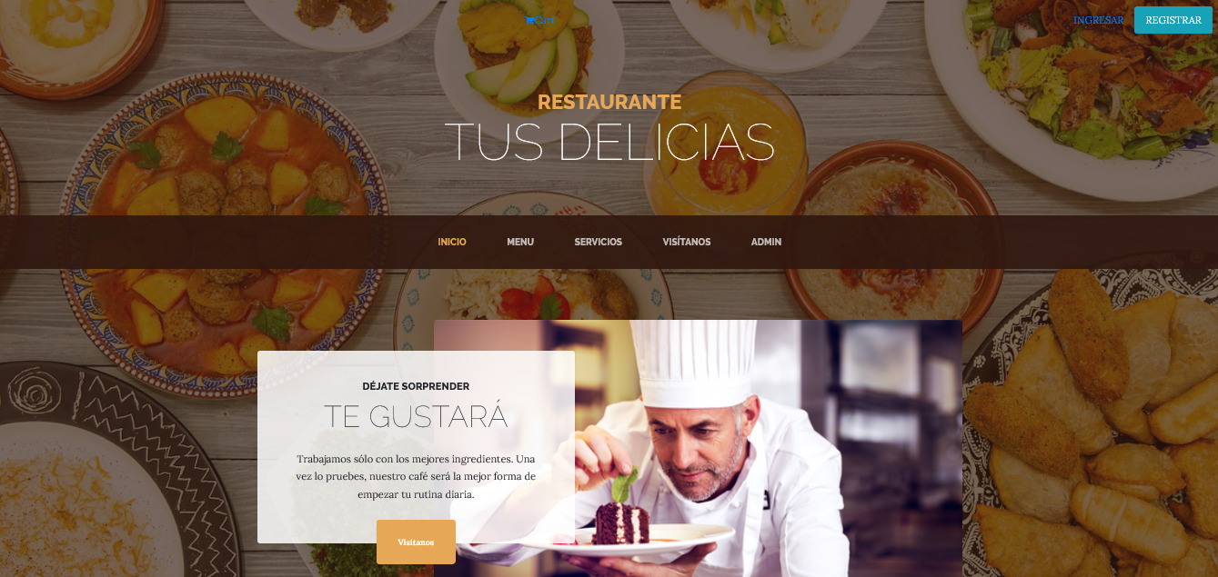
Página principal:
En está página inicial contarás con el menú de acceso de las diferentes secciónes de la aplicación.

Slide 3

Menu de acceso
En esta sección podrás registrarte como cliente o acceder a la plataforma si ya tienes cuenta.
Cliente: podrás realizar compras y ver facturas
Empleado: podrás gestionar productos, facturas y realizar compras.
Administrador: Podrás gestionar productos, facturas y usuarios.

Slide 4
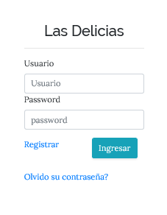
Iniciar sesión
Para iniciar sesión, dar click en INGRESAR, e ingresas con tu correo y contraseña.

Slide 5
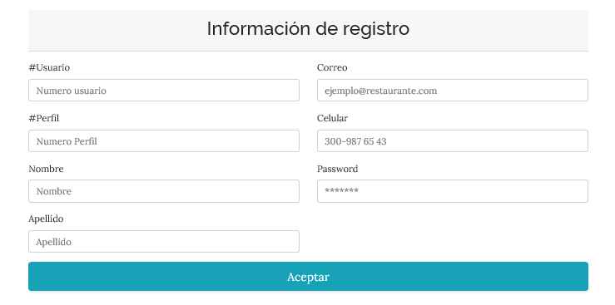
Registrarse
Para iniciar registrarse, dar click en REGISTRAR, e ingresas los datos de usuario y su perfil, si eres empleado o administrador.

Slide 6
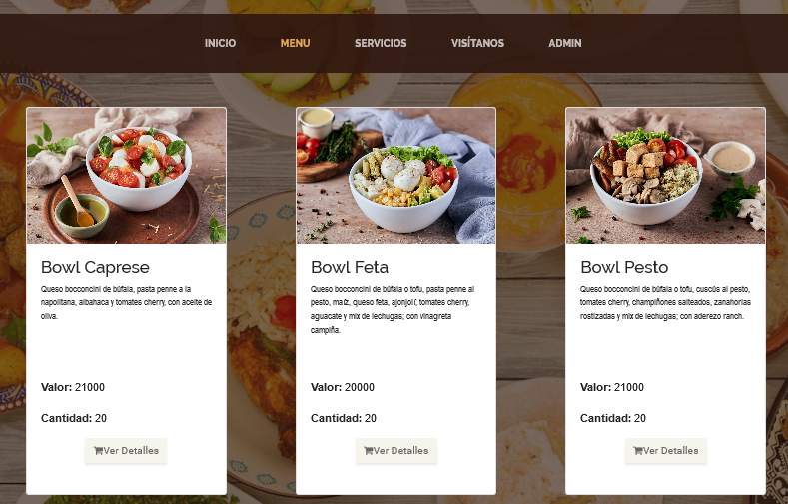
Menú
En esta sección podrás ver el catálogo de productos disponibles, con su descripción y precio.

Slide 7
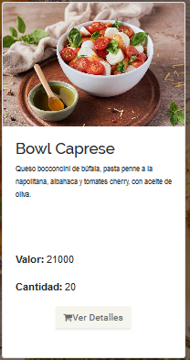
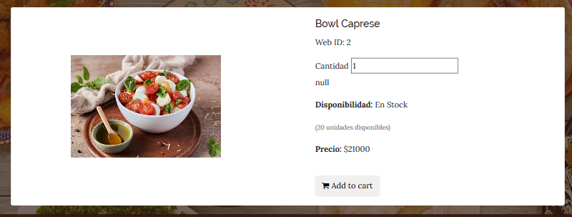
Al dar click en Ver Detalles te mostrará, los detalles de manera más completa, podrás escoger la cantidad que deseas y ver cuantas unidades están disponibles en el stock.
Una vez determinada la cantidad, dar click en Add to cart, para añadir al carrito de compras.

Slide 8
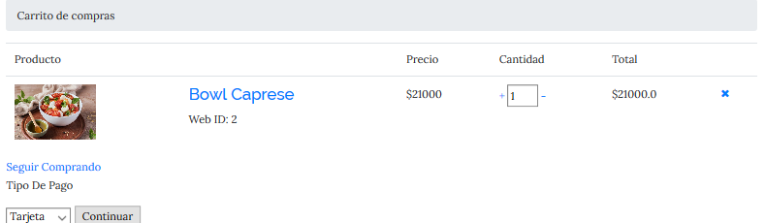
Carrito de compras
En esta sección podrás ver todos los productos seleccionados, modificar la cantidad y ver el valor total.
Cuenta con la opción de realizar el pago o seguir viendo más productos.

Slide 9
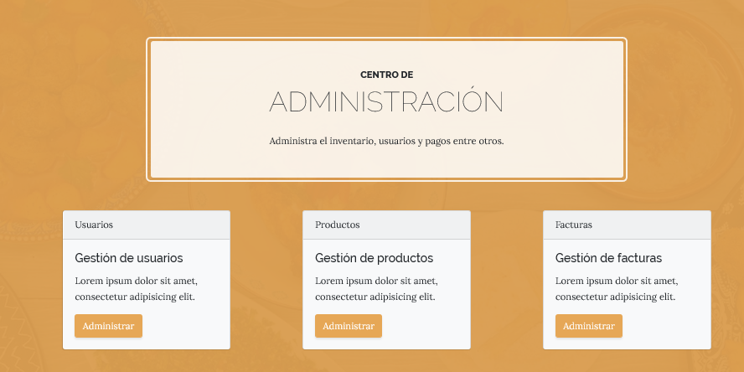
Administrador

Slide 10
En esta sección solo podrán entrar administradores y empleados con privilegios limitados.
Los administradores podrán gestionar el inventario de productos, los usuarios y consultar las facturas.
Para acceder a alguna de estas secciones, dar click en los botones ADMINISTRAR.

Slide 11
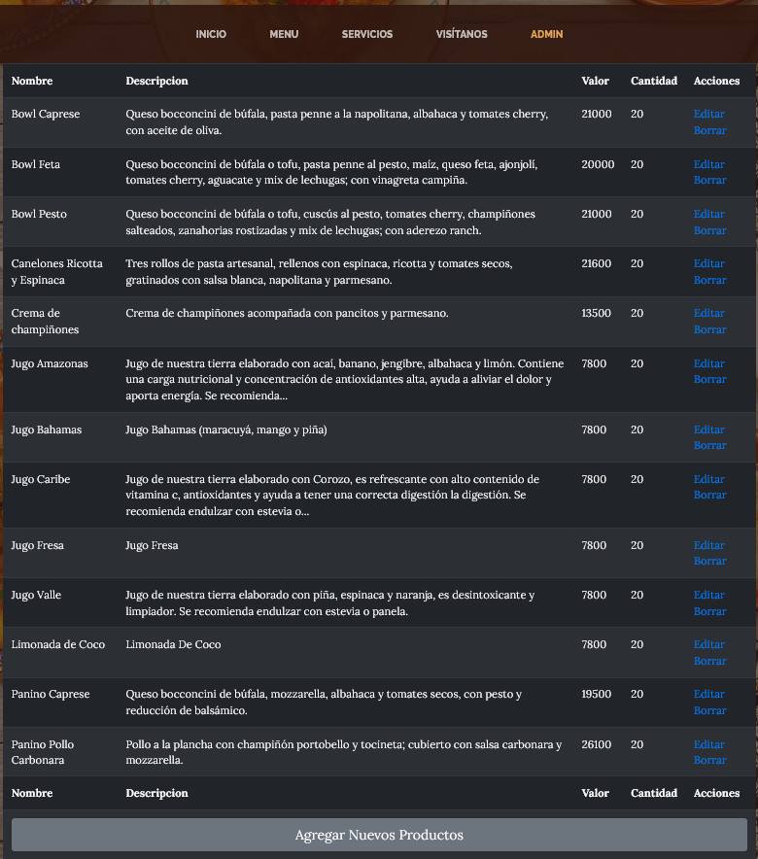
Sección de administrar (Productos)
Las secciones de usuarios y facturas, tienen el mismo esquema y funcionalidades.
Las funcionalidades de las que dispone, son: Condultar, agregar, editar y eliminar.

Slide 12
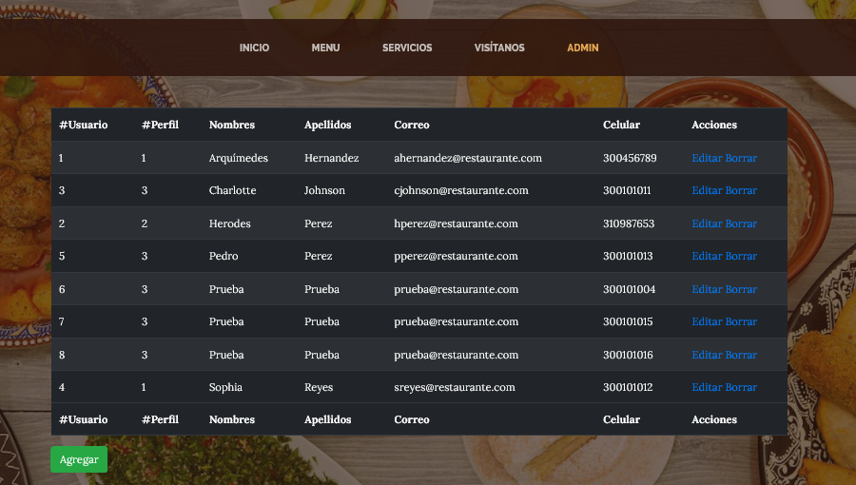

Slide 13
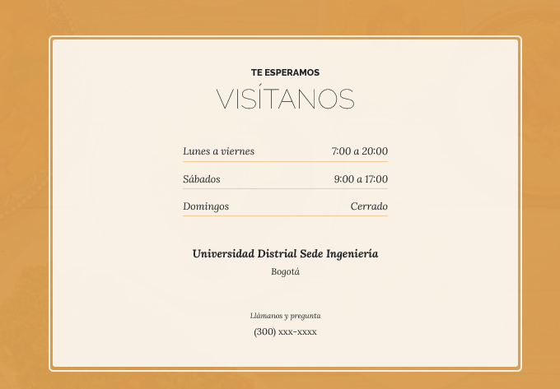
Visitanos
Cuenta con información acerca de nuestras sucursales y sus respectivos horarios.

